Slide 1

本文衍生自維基百科
程式人
用十分鐘瞭解
《電腦到底是怎麼下棋的》
(寫在AlphaGo首次擊敗李世石的隔天！)
陳鍾誠
2016年3月10日

Slide 2
2016年3月9日
Google的AlphaGo 圍棋程式首戰九段超一流高手，韓國棋王《李世石》。
第一場快到尾聲時，李世石竟然棄子投降！
中視的解盤直播者都還沒搞清楚狀況時，比賽結束了！

Slide 3
這是繼1997年
IBM的西洋棋程式深藍 DeepBlue打敗世界棋王kasparov之後，最受注目的一場人機大戰。
因為圍棋是對電腦難度最高的棋，一但電腦攻下圍棋後，所有主流棋類的棋王都將會是電腦了！

Slide 4
當我正在寫這一篇的時候
李世石和AlphaGo正在比第二場
現在網友們紛紛說李世石這場會輸
不過我覺得這並不準！

Slide 5
因為昨天第一場的時候
盤中一大堆網友都說李世石贏定了！
結果最後李世石棄子投降！

Slide 6
對於這種頂尖高手的對局
我想我們還是不要胡亂猜測的比較好！

Slide 7
特別是我
因為我根本看不懂，怎樣算贏怎樣算輸！
因為圍棋最後的輸贏還要看雙方各占多少地。
而我連最後占多少地怎麼算都不知道！

Slide 8
問題是
這樣我要怎麼告訴大家《電腦如何下棋》呢？

Slide 9
放心
山人自有辦法！

Slide 10
我雖然不太會下圍棋
但是會下五子棋和象棋
所以在這篇我會以五子棋為主，最後在稍微看一下圍棋！

Slide 11
其實
棋的規則並不那麼重要
電腦下棋所依靠的方法，和人腦大有不同！

Slide 12
不管是下
五子棋
象棋
西洋棋
還是圍棋

Slide 13
電腦所用的方法
其實都很像

Slide 14
只是每一種棋
對電腦而言，難度差很多

Slide 15
最難的是圍棋
最簡單的大概是五子棋了
而《西洋棋》和《象棋》的難度則是差不多，象棋可能稍難一點點！

Slide 16
這個難易度的排列
和《人對這四種棋的感覺》差不多！
但是、人和電腦兩者
  對難易的評判方法是完全不同的！

Slide 17
對人而言
一種棋很難，很可能是
  棋子種類很多
  或者規則很複雜
所以很難學！

Slide 18
但是對電腦而言
規則複雜其實沒有甚麼關係
電腦反正記憶力很強，而且很會遵守規則，規則太複雜只會讓人腦很難學，但是對電腦而言卻毫無影響，甚至反而會更有利，更容易贏！

Slide 19
所以、單就學習難度而言
圍棋的規則有時還比象棋簡單
對人腦不見得更困難！
只是最後要算地計分，那部分我還沒搞懂！

Slide 20
好了、言歸正傳
那到底電腦是怎麼下棋的呢？

Slide 21
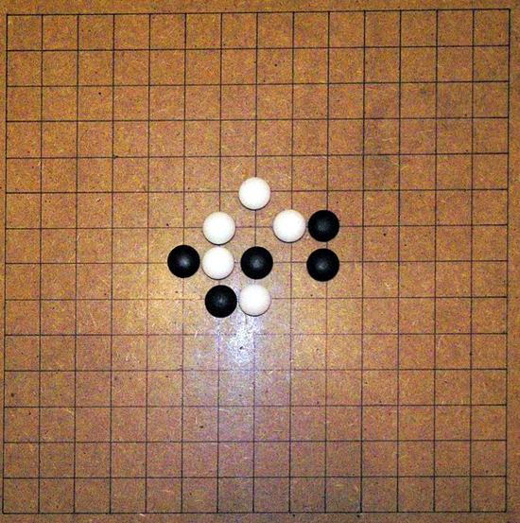
讓我們以最簡單的五子棋為例
來說明電腦下棋的方法！

Slide 22
電腦下棋時
通常有兩個主要的關鍵算法
第一個是《盤面評估函數》
第二個是《搜尋很多層對局》，尋找最不容易被打敗的下法。

Slide 23
首先讓我們來看看盤面評估函數
讓我們用最簡單的五子棋為例，這樣比較好理解！

Slide 24
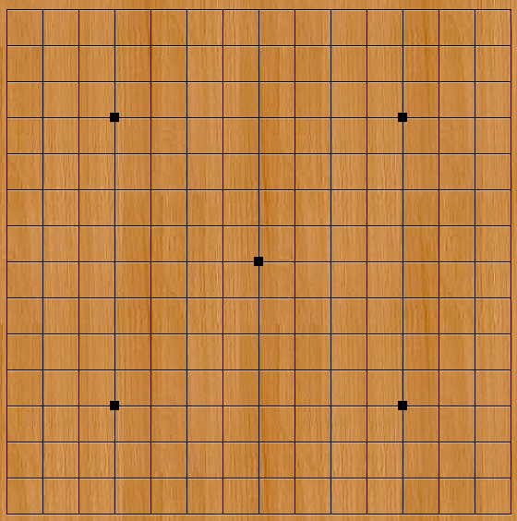
請大家先看看這個15*15的棋盤
注意：雖然格子只有 14*14 格
，但五子棋是夏在十字線上的，
所以實際上是 15 *15 個可以下
的點。
如果不考慮最邊邊的話，那就
會有13*13 個可以下的位置。
不過以這個棋盤，邊邊是可以
下的，所以應該是15*15的情況
才對。

Slide 25
如果電腦先下
那第一子總共有15*15 = 225種下法。
電腦下完後換人，此時還剩下224個位置可以下。
等到人下完換電腦，電腦又有223個位置可以下！

Slide 26
於是整盤棋的下法
最多有
  225*224*...*1 = 225!
種可能的下法

Slide 27
而且、這是15*15的棋盤
標準圍棋棋盤是 19*19=361個格線，所以就會有361!的可能下法！
只要能夠把所有可能性都確認，電腦就絕對不會下錯，基本上也就不會輸了！
但是361!是個超天文數字，電腦就算再快，算到世界末日宇宙毀滅都還是算不完的！

Slide 28
不過、這件事情先讓我們暫時擱下
因為電腦就算算完了也沒有用，重點是要算甚麼東西出來呢？

Slide 29
這個要算的東西
就是盤面評估函數！

Slide 30
以五子棋而言
我們可以用很簡單的方法，計算目前盤面的分數。

Slide 31
以下是一個盤面評估函數的方案
連成5子：10000 分
連成4子：50 分
連成3子：20 分
連成2子：5 分
連成1子：1 分

Slide 32
等等、這只有考慮自己這方
沒有考慮對方的得分！

Slide 33
沒錯
一個完整的盤面評估函數，應該考慮到雙方！
所以可以用
  我方得分-對方得分
做為評估函數

Slide 34
舉例而言
連成5子：10000 分
連成4子：50 分
連成3子：20 分
連成2子：5 分
連成1子：1 分
在左邊的盤面中，假設電腦為
白子。
白子兩顆連線，黑子只有一顆。
所以白子的得分為
5+1*2 = 7
兩顆連線
得5分
兩個一顆的情況也計入
各得1分
雖然這裡有點重複算，但由於分數的設計
差距夠大，所以沒有關係。

Slide 35
由於黑子只有一個
目前只得一分
連成5子：10000 分
連成4子：50 分
連成3子：20 分
連成2子：5 分
連成1子：1 分
所以對電腦而言，
盤面分數為
7-1 = 6
於是我們可以寫一個程式，
計算盤面的分數。
這個程式並不算難，對一個
學過基礎程式設計，會用
二維陣列的人應該是很容易
的。
假設這個程式為score(B) ，
其中的 B 代表盤面陣列。

Slide 36
有了這個盤面評估函數score(B)
我們其實就可以輕易建構出一個簡單的下棋程式了。
因為電腦只要把每個可以下的位置，下子之後的分數算出來，然後下在分數最高的那一格，就可以了！

Slide 37
最簡易的下棋程式
1,1
1,15
舉例而言，假如電腦
為白子，現在換電腦下：
那麼電腦會笨笨的計算
(1,1),(1,2), …. (1,15),
(2,1), (2,2), ….(2,15),
...
(15,1), (15,2)...(15,15)
當中還沒被下過的位置，
每一格下完後的分數。
然後挑出最高分的位置下子！
分數最高
的兩個位置
15,1
15,15

Slide 38
但是
這種程式的棋力不強
不過已經有可能下贏小孩或棋力很弱的人

Slide 39
只是由於太過貪心
該程式只看自己的分數，不看對方下一手的分數。
如果你稍微做個洞給他跳，很容易就會贏了！

Slide 40
舉例而言
在左邊這個局面，如果
輪到代表電腦的白子，
那麼電腦會選擇下藍色
箭頭所指的那兩個位置
之一。
但是對五子棋有概念的
人都會知道，這時候應
該要下粉紅色箭頭所指
的位置，否則就會輸了。
分數最高
的兩個位置
應該要下的位置

Slide 41
為了避免這個問題
電腦除了考慮攻擊的得分之外
還應該考慮防守的得分。

Slide 42
但是即使如此
棋力也不會太強，大概只能下贏初學的小孩！

Slide 43
要提升電腦的棋力
就必須加上《對局搜尋》的功能！

Slide 44
到底
《對局搜尋》是甚麼呢？

Slide 45
更明確的說
就是MinMax《極小極大》演算法

Slide 46
以下、讓我們圖解一下
MinMax 演算法的想法！

Slide 47
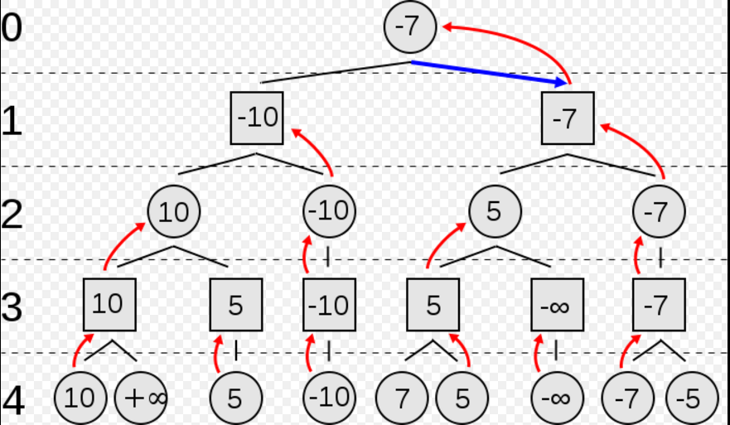
下圖中的偶數層，代表我方下子
奇數層代表對方下子
我們必須找一個《最糟情況失分最少的路》，這樣在碰到高手時才
不會一下被找到漏洞而打死！

Slide 48
但是、這樣的方式搜尋不了多少層！
因為如果每步有19*19=361種可能，那麼
  兩層就有13萬種可能
  三層就有四千七百萬種可能
  四層就有一百六十億種可能
  五層就有六兆種可能
電腦再快也無法搜尋超過十層

Slide 49
所以
還需要一些其他的方法，才能搜尋得更深！

Slide 50
這時候
可以採用一種稱為Alpha-Beta 修剪法的演算法
把一些已經確定不可能會改變結果的分枝修剪掉。
這樣就可以減少分枝數量，降低搜尋空間

Slide 51
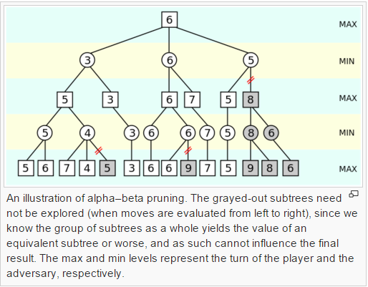
以下是Alpha-Beta修剪法的範例

Slide 52
您可以看到雙紅線切掉的部分
就是Alpha-Beta修剪法的功效

Slide 53
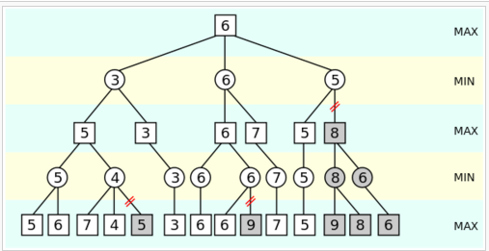
讓我們以圖中的切點為例
說明為何該部分可以切掉
切點

Slide 54
因為切點上面Min層目前值為5
比前面的6還小
因此後面的值不管多大，都只可能讓此處的數值變得更小，不可能更大了
所以後面的所有分枝都將不需要再算下去，可以修剪掉了！
切點

Slide 55
於是透過Alpha-Beta修剪法
就可以大大減少分枝數量
讓電腦可以在固定的時間限制內，搜尋得更深更遠。
於是棋力就可以提高了！

Slide 56
這個Alpha-Beta修剪法
是由LISP的發明人John McCarthy所提出，後來由Allen Newell and Herbert A. Simon兩人實際用在下棋上。
這三位後來都曾經得過圖靈獎！

Slide 57
有了MinMax的搜尋
加上Alpha-Beta修剪法，電腦在五子棋上就可以輕易地擊敗人類了！
在西洋棋和象棋上，則還需要棋譜來訓練出更強更好的評估函數！

Slide 58
現在Google的AlphaGo程式
我原本猜測應該有採用Min-Max 搜尋和Alpha-Beta修剪。但是在評估函數上還加入了《神經網路》，而這個神經網路的訓練，我得到的訊息應該是採用《蒙地卡羅法》來處理的。
不過後來聽說《蒙地卡羅法》不是用來訓練神經網路做評估函數的，似乎反而是用來《取代對局搜尋》的。

Slide 59
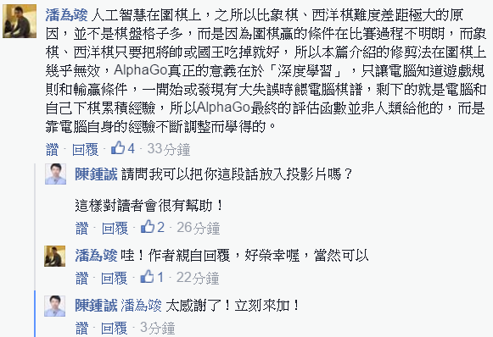
以下是我和網友的對談
或許可以提供更多一點的訊息

Slide 60
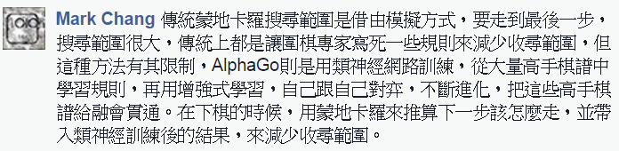
另一位網友Mark Chang
也提供了更進一步的資訊

Slide 61
接著我上網搜尋了一下AlphaGo演算法的資訊
找到了這些
https://deepmind.com/alpha-go.html
Training Deep Convolutional Neural Networks to Play Go
  這篇和AlphaGo方法可能類似
Mastering the Game of Go with Deep Neural Networks and Tree Search
  這篇是google的，可能是Nature那篇的前身！

Slide 62
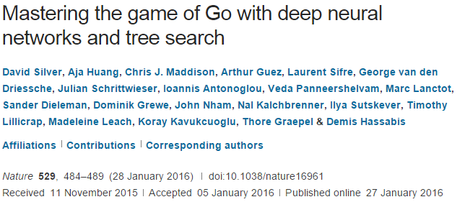
很可惜的是
Google最近的那篇論文投到Nature期刊

Slide 63
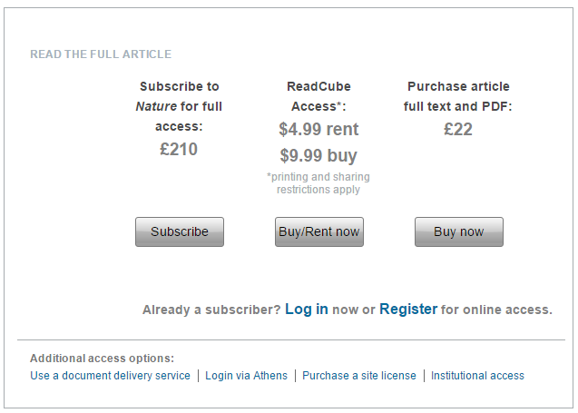
我們得要付錢才能看

Slide 64
自從我愈來愈瞭解學術體系的運作規則
開始反對《教育部、論文、期刊、教授評鑑》之後

Slide 65
就下定了決心
不投論文給要錢的期刊
絕不付錢給期刊買論文
自己的文章就放網路，例如自己網站或SlideShare上就好了！

Slide 66
因為
那些期刊都是死要錢的邪惡組織
拿學者的論文來出版，還向學者和讀者兩邊收錢，最後還把持論文商業權，作者自己都不能放上網路。

Slide 67
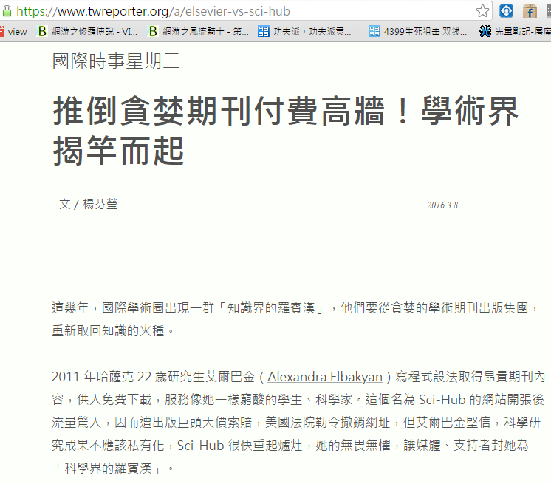
對這件事情有興趣的朋友
可以看看下列文章

Slide 68
該文網址如下
https://www.twreporter.org/a/elsevier-vs-sci-hub

Slide 69
抱歉！
話題岔開太遠了！
讓我們言歸正傳，回到電腦下棋的主題上。

Slide 70
這次AlphaGo與李世石的對局
AlphaGo可以在首戰就獲勝，除了他們的《神經網路》的評估函數很強之外，《蒙地卡羅》隨機型算法應該也扮演很重要的角色！
但是否有用到傳統的MinMax搜尋法和AlphaBeta修剪法我還無法確定，我得再確認看看！

Slide 71
我想
羅馬應該不是一天造成的。
AlphaGo的人工智慧也是建立在前人70年的研究基礎上所建立的！
像是MinMax,AlphaBeta,神經網路，蒙地卡羅法都是前人發展出來的。

Slide 72
關於以上的描述
就是我對電腦下棋算法的理解！

Slide 73
就在我快寫完這份投影片時
AlphaGo在第二盤又擊敗李世石了！
所以現在的戰績是2比0
整個比賽採5戰3勝制！
所以李世石只要再輸一盤，電腦就確定戰勝人腦九段超一流的選手了！

Slide 74
雖然
目前世界積分第一的
是中國的柯潔
但據說他的實力和李世石，也只是伯仲之間而已！

Slide 75
所以我認為
電腦幾乎已經確定在圍棋成為棋王了。
既然圍棋是主流棋類裡最難的，那麼電腦在棋類已然完勝人類！

Slide 76
就算李世石後三場可以逆轉
電腦成為棋靈王也將只是時間問題了！

Slide 77
還有
如果您仔細看棋賽，應該會注意到一個人！

Slide 78
這個人在棋賽中就像是一台機器

Slide 79
而那台機器反而變得很像人

Slide 80
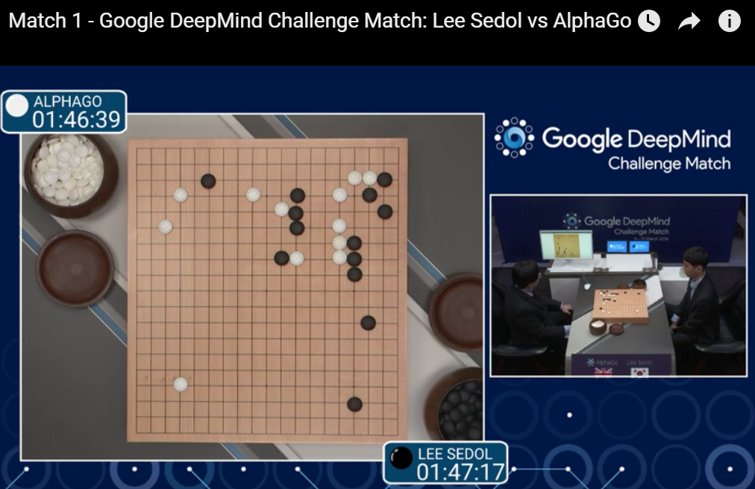
那個人就是

Slide 81
他是誰

Slide 82
他是黃士傑

Slide 83
為甚麼他在那裏

Slide 84
那是因為
AlphaGo沒有手，沒辦法拿棋子！
所以黃士傑在那裏當他的手臂。

Slide 85
於是
機器變成了腦袋
人反而變成了四肢
機器指揮人來下棋！

Slide 86
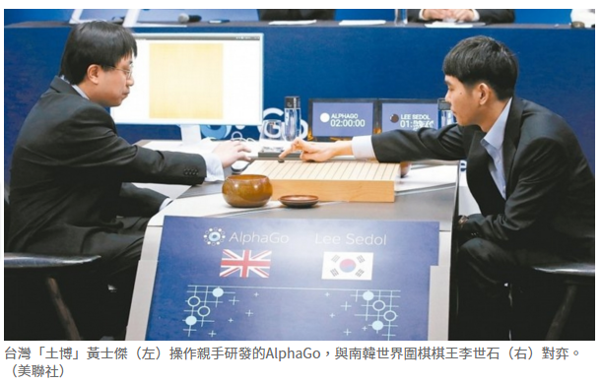
但是、如果你以為黃士傑只是一隻手臂

Slide 87
那可就看走眼了

Slide 88
因為、黃士傑
可是個圍棋業餘六段的高手

Slide 89
而且也是研發AlphaGo的重要推手

Slide 90
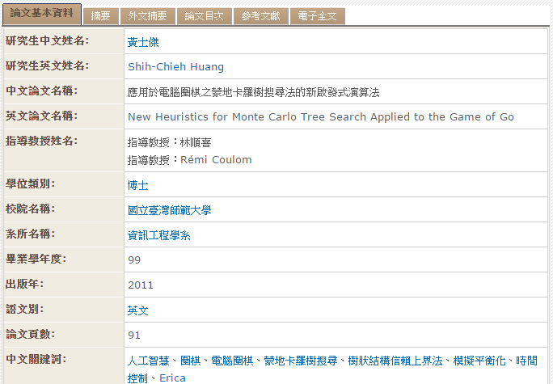
我們只要
看看他的博士論文就知道了！

Slide 91
黃士傑應該知道
他在圍棋上這輩子沒有機會打敗李世石

Slide 92
所以、他決定研發機器大腦
用人機合一的方式
來打敗李世石

Slide 93
這兩天的棋局
證明了《人機合一》方法是可以增強人類能力的！

Slide 94
但是、在這個同時
也可能會增強了機器的能力！

Slide 95
未來
或許戰局會變成

Slide 96
機器決定倒向哪一邊
哪一邊就會獲勝！

Slide 97
那如果
機器決定倒向恐怖分子或獨裁者呢？

Slide 98
原本、我們以為這只是一場比賽

Slide 99
現在看來
這已經不只是一場比賽了！

Slide 100
前天、我們的問題是
電腦到底能不能贏上一盤？

Slide 101
昨天、我們的問題變成
電腦和人腦到底是誰會贏？

Slide 102
今天、我們的問題卻是
人腦到底能不能贏上一盤？

Slide 103
明天、我們的問題會不會變成
人類到底還能不能繼續存活下去呢？

Slide 104
雖然、我們現在還能勝過電腦

Slide 105
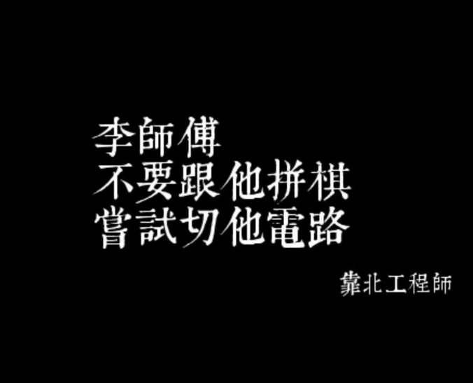
因為我們只要做這個動作就行了

Slide 106
但是一百年後
我們還有機會能切掉它的電路嗎？

Slide 107
人工智慧的進展
在最近Google, Amazon, Tesla, IBM 等公司積極投入下，已然具有極高的商業價值。

Slide 108
未來的世界會怎樣
實在是難以預料阿！

Slide 109
不管如何
希望人工智慧帶來的是幸福，
而不是痛苦才好！

Slide 110
希望
這次的十分鐘系列投影片

Slide 111
能夠對您有所幫助

Slide 112
我們下次見

Slide 113
Bye Bye !

